Slide 1
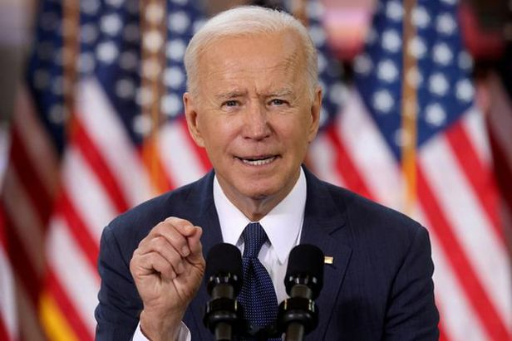
업무 도우미 Biden
업무 도우미 Biden

Slide 2
1. 개요
도구명 : 업무 도우미 Biden
목적 : 자주 사용되는 기능을 더 유용하게, 더 편리하게, 더 효율적이게 사용하자
개발언어 : C#

Slide 3
2. 기능
A. 클립보드
1) 복붙 변환
2) 클립보드 체크
3) 멀티 클립보드
4) 클립보드 매크로
B. 마우스
1) 포인터 이동
2) …
C. 추후 추가 예정…

Slide 4
3. 기능 상세_클립보드
개발 완료
개발 예정
1) 복붙 변환
Ctrl + C → Ctrl + V 시, 설정한 규칙에 맞도록 내용을 수정하는 기능
5. DB 정보 저장 및 불러오기
From -> To
Prefix , Postfix
Delete
ToUpper , ToLower
CSV 포맷으로 저장
2) 클립보드 체크
6. 기타
Ctrl + C 시, 설정한 문자를 포함하면 알려주는 기능
버튼으로 순서 변경, 복사, 삭제, 수정
대소문자 구분 , 공백 구분 , 동시 검색 조건
3) 멀티 클립보드 (스택, 큐, 선택)
Ctrl + C → Ctrl + V 시, 저장되고 출력하는 클립보드가 큐or스택의 형식을 가짐
큐or스택or선택 옵션, 중복문자열 저장 옵션, 구분자 추가 옵션
4) 클립보드 매크로
Ctrl + (1~9)+ C → Ctrl + (1~9) + V, 등 여러 클립보드를 사용하는 단축키 설정

Slide 5
3. 기능 상세_마우스
개발 완료
개발 예정
1) 포인터 이동
포인터 위치 저장 및 이동

Slide 6
4. 자료 링크
https://github.com/qhsowntu/Biden

